Slide 1
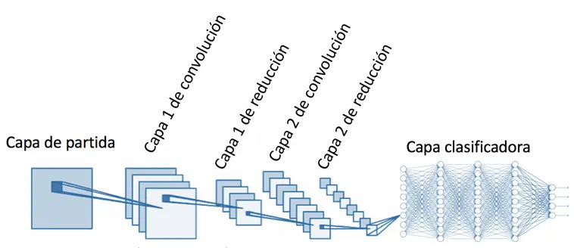
REDES NEURONALES CONVOLUCIONALES (CNN)
Grupo 5

Slide 2
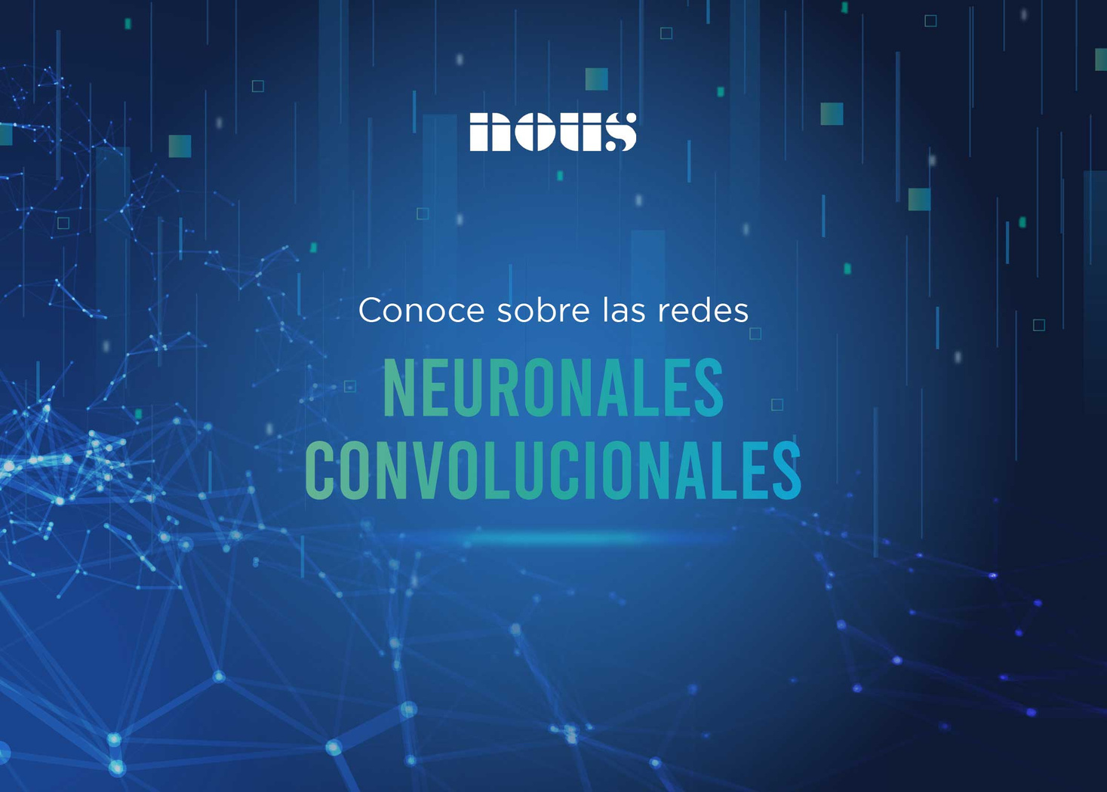
1
TABLA DE CONTENIDO
2.-
¿QUE ES?
3.-
FUNCIONAMIENTO
4.-
APLICACIONES
5.-
VENTAJAS
6.-
DEMOSTRACION
7-.
CONCLUSION
8.-
EQUIPO 5
9.-
DESPEDIDA

Slide 3
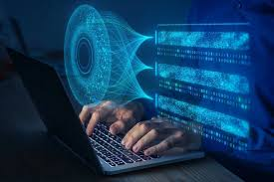
2
¿QUE ES?
Una Red Neuronal Convolucional (CNN, por sus siglas en inglés: Convolutional Neural Network) es un tipo especial de red neuronal profunda diseñada para procesar datos que tienen una estructura de tipo rejilla, como imágenes (2D) o señales (1D, como audio).
Su principal característica es el uso de capas convolucionales, que aplican filtros (kernels) para detectar automáticamente características locales, como bordes, texturas o formas, sin necesidad de extraerlas manualmente.

Slide 4

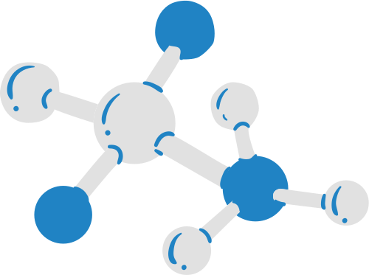
3
FUNCIONAMIENTO
Las CNN funcionan imitando la forma en que el cerebro humano reconoce patrones visuales. Primero, una imagen pasa por capas convolucionales que detectan características simples como bordes, colores o texturas. Luego, las capas más profundas combinan esas características para identificar formas más complejas, como objetos o rostros.
Después, se aplican capas de agrupamiento o pooling que reducen la cantidad de información, conservando solo lo esencial para mejorar la velocidad y precisión. Finalmente, la información procesada llega a capas totalmente conectadas, donde la red realiza la predicción final, por ejemplo, determinar si en la imagen aparece un gato o un perro.
En conjunto, una CNN aprende automáticamente a extraer y combinar patrones visuales, logrando reconocer imágenes con gran exactitud.

Slide 5

4
APLICACIONES
Clasificación de objetos
Reconocimiento de clase para cada entidad
Detección de productos en estanterias
Notificacion de productos mal colocados o faltantes
Reconocimiento facial
Detección de facciones y verificación
Reconocimiento de texto en imágenes
Detección de caracteres e idioma
Diagnóstico Asistido por Computadora
Detección de anomalías en el cuerpo
Seguridad y Vigilancia Inteligente
Detección de personas y siniestros.

Slide 6


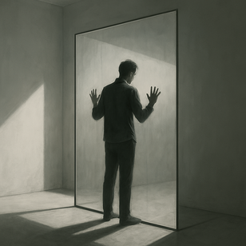

5
Ventajas y Limitaciones
Automatizan la extracción de características
Excelente rendimiento en imágenes y videos
Generalizan bien en problemas visuale
Reutilizan filtros entre regiones (eficiencia)
Requieren grandes cantidades de datos
Alto costo computacional (GPU necesarias)
Pueden sobreajustarse si no hay suficiente data
Son poco interpretables (“cajas negras”)

Slide 7
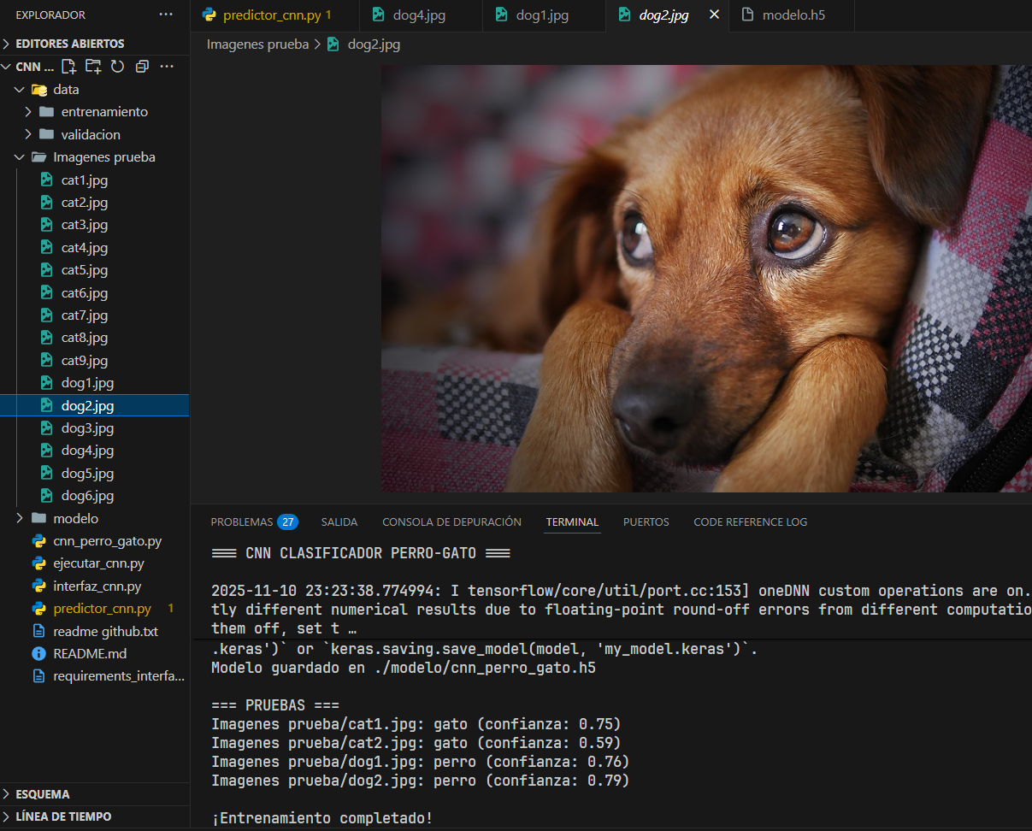
DEMOSTRACION
6

Slide 8
Conclusiones
7
VÍDEOS
FOTOGRAFÍAS
Las CNN permiten analizar secuencias de imágenes en movimiento, detectando patrones temporales, Las CNN permiten analizar secuencias de imágenes en movimiento, Gracias a esto se pueden reconocer acciones humanas, identificar eventos en tiempo real y mejorar la seguridad mediante vigilancia inteligente.
Las CNN revolucionaron el análisis de imágenes al poder identificar objetos, rostros y escenas con una precisión similar o incluso superior a la humana, y esto ha impulsado aplicaciones en diagnóstico médico, reconocimiento facial y clasificación automática de imágenes.
EN AUDIO
REDES SOCIALES
Cuando se aplican a audio, las CNN aprenden a reconocer patrones en las frecuencias y el tiempo, ya sea desde la onda sonora o mediante espectrogramas, y esto permite crear sistemas capaces de reconocer voces, identificar sonidos ambientales o analizar música.
Las CNN también pueden analizar el contenido visual y multimedia que se publica en redes sociales: imágenes, videos o incluso memes, y ayudan a detectar contenido inapropiado, identificar tendencias visuales o clasificar emociones en publicaciones.

Slide 9


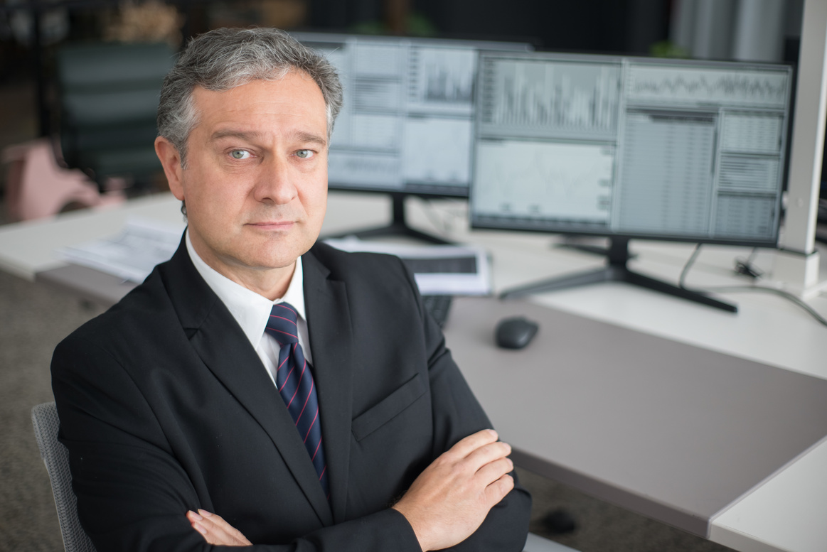

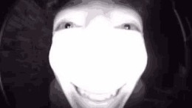

5
OUR TEAM
JHAIR MIRAVAL
DULIO FLORES
WILLIAM CANAZA
ABRAHAM MENDOZA
CEO / Presidente / Director General
Director de I+D (R&D Director)
Vendedor de Puerta a Puerta
Comunicación/RR.PP.
Comandante en Jefe de la Logística Puertil, y Vigilante Personal del Despacho y Aprobación de Cada Manija.
Jefe de I+D, Experto en la Calidad Organoléptica de Materiales Forestales de Contrabando y su Ocultación Estratégica
Representante General de la Prospección Invasiva de Mercados, y Ejecutivo Senior de la Técnica de Persuasión a Través del Umbral Domésticoxd.
Vicepresidente de Medios y Mensajes Crípticos, con Competencia Exclusiva en la Gestión de la Retórica y el Uso Estratégico del 'Habla Causa'.

Slide 10
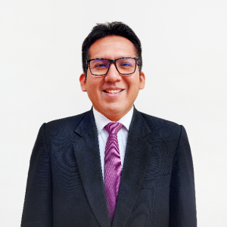
MUCHAS GRACIAS
El grupo 5, encargado de Redes Neuronales Convolucionales les haya podido explicar a la perfección

